Slide 1


Seminář k 3. výzvě MAS PRV
Fiche Podnikání a cestovní ruch
Fiche Zpřístupnění přírody
Mgr. Lucie Šulcová, Mgr. Gustav Charouzek
MAS Královská stezka o.p.s.
Email: kralovska-stezka@centrum.cz, tel: 603 201 840

Slide 2
Harmonogram výzvy
Číslo výzvy | 3
Datum vyhlášení výzvy | 29. 1. 2019
Datum přijetí žádostí na MAS od | 11. 2. 2019
Datum přijetí žádostí na MAS do | 25. 2. 2019 do půlnoci zasláním přes Portál farmáře, listinné přílohy do 15 hodin v termínech uvedených jako úřední dny
Plánovaný termín registrace na RO SZIF | 30. 4. 2019
Internetové stránky MAS, kde je výzva zveřejněna | www.kralovska-stezka.cz
Pracovník poskytující informace žadatelům | Mgr. Lucie Šulcová – tel: 603 201 840 Mgr. Gustav Charouzek - tel: 774 489 322 email: kralovska-stezka@centrum.cz

Slide 3


Fiche PODPORA PODNIKÁNÍ A CESTOVNÍ RUCH
Čl. 19.1b Podpora investic na založení nebo rozvoj nezemědělských činností
Číslo Fiche | Název Fiche | Max. míra podpory | Alokace Fiche Kč | Min/max. způsobilé výdaje v Kč
1 | Podpora podnikání a cestovní ruch | Malý + mikro podnik 45 % Střední podnik 35% Velký podnik 25 % | 6 852 480 | 50 000 / 5 000 000
Definice příjemce dotace
Podnikatelské subjekty (FO a PO) - mikropodniky a malé podniky, jakož i zemědělci
Stručný popis Fiche
Budou podpořeny malé podniky vymezených CZ-NACE v zakládání, modernizaci a rozšiřování své výroby a služeb
Oblasti podpory
Podporovány budou investice do vybraných nezemědělských činností dle Klasifikace ekonomických činností (CZ-NACE)
Jen zemědělci

Slide 4
Způsobilé výdaje
Stavební obnova (přestavba, modernizace, statické zabezpečení) či nová výstavba provozovny, kanceláře (včetně nezbytného zázemí pro zaměstnance) či malokapacitního ubytovacího zařízení (včetně stravování a dalších budov a ploch v rámci turistické infrastruktury, sportoviště a příslušné zázemí)
Pořízení strojů, technologií a dalšího vybavení sloužícího pro nezemědělskou činnost (nákup zařízení, užitkových vozů kategorie N1 bez podkategorie G, vybavení, hardware, software) v souvislosti s projektem (včetně montáže a zkoušky před uvedením pořizovaného majetku do stavu způsobilého k užívání)
Doplňující výdaje jako součást projektu (úprava povrchů, náklady na výstavbu odstavných a parkovacích stání, oplocení, nákup a výsadba doprovodné zeleně – max. 30% projektu)
Nákup nemovitosti – max. 10% výdajů, ze kterých je stanovena dotace

Slide 5
Kritéria přijatelnosti
Činnosti R 93 (Sportovní, zábavní a rekreační činnosti) a I 56 (Stravování a pohostinství) mohou být realizovány pouze ve vazbě na venkovskou turistiku nebo ubytovací kapacitu
    Žadatel doloží, že v okruhu 10 km od místa realizace se nachází objekt venkovské turistiky s návštěvností min. 2000 osob/rok. Objekt venkovské turistiky se musí nacházet na území obce do 25 tis. obyvatel.
    Ubytovací kapacita musí být ve vlastnictví žadatele, případně ubytovací kapacita je součástí projektu, případně žadatel má uzavřenou smlouvu o spolupráci s provozovatelem ubytovací kapacity (např. o zajištění stravování pro hosty), a to v docházkové vzdálenosti.
    Je-li součástí projektu ubytovací zařízení, musí se jednat o zařízení v souladu s § 2 odst. c) vyhlášky č. 501/2006 Sb., a dále o zařízení s kapacitou nejméně 6 pevných lůžek, maximálně však 40 pevných lůžek. Kapacita 40 lůžek se vztahuje k ubytovacímu zařízení splňujícímu samostatný funkční celek.

Slide 6
Kritéria přijatelnosti
V případě, že se na území obce, ve které je realizován projekt týkající se ubytování, vybírají místní poplatky z cestovního ruchu, se žadatel přihlásí k poplatkové povinnosti u příslušné obce, a to nejpozději k datu předložení Žádosti o platbu na MAS.
Přípustné způsoby uspořádání právních vztahů k nemovitostem, na kterých jsou realizovány stavební výdaje, jsou: vlastnictví, spoluvlastnictví s min. 50% spoluvlastnickým podílem, věcné břemeno a právo stavby. V případě pozemku pod stavbou je přípustný také nájem.
Přípustné způsoby uspořádání právních vztahů k nemovitostem, do kterých budou umístěny podpořené stroje, technologie nebo vybavení: vlastnictví, spoluvlastnictví s min. 50% spoluvlastnickým podílem, nájem, výpůjčka, věcné břemeno a právo stavby.

Slide 7
Fiche ZPŘÍSTUPNĚNÍ PŘÍRODY
Čl. 25 Neproduktivní investice v lesích
Číslo Fiche | Název Fiche | Max. míra podpory | Alokace Fiche Kč | Min/max. způsobilé výdaje v Kč
4 | Zpřístupnění přírody | 100% dotace | 5 060 469 | 50 000 / 5 000 000
Definice příjemce dotace
Vlastník, nájemce, pachtýř nebo vypůjčitel PUPFL. Sdružení s právní subjektivitou a spolek vlastníků, nájemců, pachtýřů nebo vypůjčitelů PUPFL
Stručný popis Fiche
Podpora v rámci Fiche zahrnuje investice ke zvyšování environmentálních a společenských funkcí lesa podporou činností využívajících společenského potenciálu lesů
Oblasti podpory
Způsobilé pro podporu jsou projekty zaměřené na posílení rekreační funkce lesa, např. značení, výstavba a rekonstrukce stezek pro turisty (do šíře 2 m), značení významných přírodních prvků, výstavba herních a naučných prvků, fitness prvků. Podporovány budou též aktivity vedoucí k usměrňování návštěvnosti území, např. zřizování odpočinkových stanovišť, přístřešků, informačních tabulí, závor. Realizovat lze také opatření k údržbě lesního prostředí, např. zařízení k odkládání odpadků a opatření k zajištění bezpečnosti návštěvníků lesa, např. mostky, lávky, zábradlí, stupně. Lze i nakoupit pozemek. Projekty musí být realizovány na PUPFL s výjimkou zvláště chráněných území a oblastí Natura 2000. PUPFL, v rámci kterých se nachází předmět projektu, jsou zřízeny platným LHP nebo LHO.

Slide 8


Podání Žádosti o dotaci

Slide 9
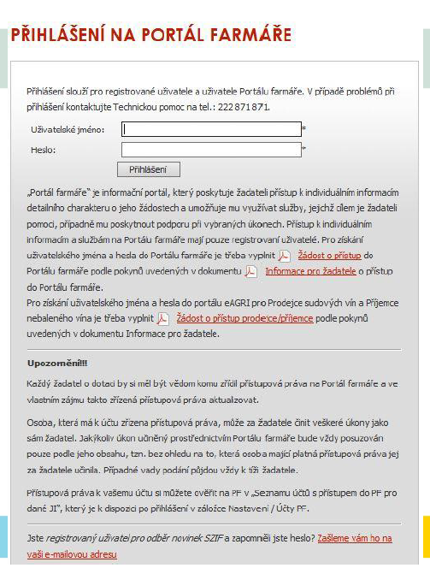
Přihlášení na Portál farmáře
Přístup do Portálu farmáře (přihlašovací jméno a heslo) žadatel získá
na podatelně Regionálních odborů SZIF (i pracoviště v působnosti RO – Havlíčkův Brod) a Centrály SZIF.
prostřednictvím datové schránky nebo e-Podatelny s elektronickým podpisem.

Slide 10

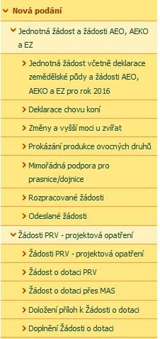
Podání žádosti
Žádost o dotaci (ŽoD) musí být vygenerována z účtu žadatele na Portálu Farmáře a po vyplnění žadatelem předána na MAS v souladu s pravidly operace 19.2.1
Žadatel podává kompletně vyplněný formulář Žádosti o dotaci včetně povinných, příp. nepovinných příloh na MAS přes Portál farmáře
v elektronické podobě v termínu stanoveném výzvou MAS
Některé přílohy předkládané při podání Žádosti o dotaci jsou součástí formuláře Žádosti o dotaci!!
Nepovinné přílohy stanovené MAS jsou uvedeny ve Výzvě!
Vybrané přílohy může žadatel vzhledem k jejich velikosti, příp. formátům, předložit v listinné podobě (projektová dokumentace)
Možnost žadatele konzultovat ŽoD s MAS

Slide 11

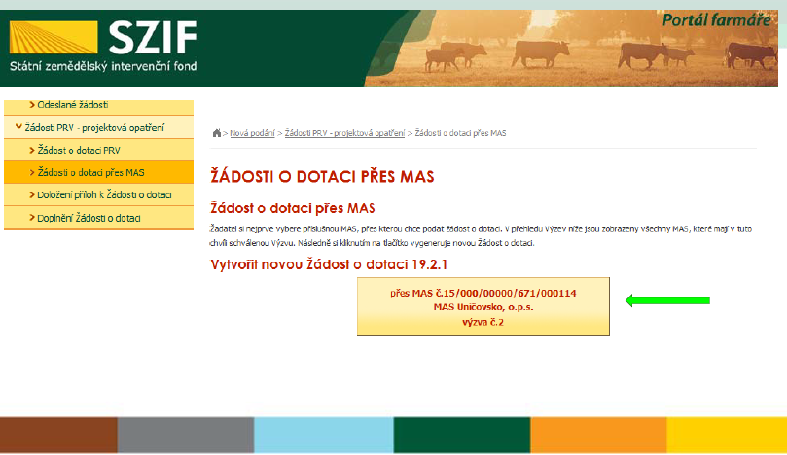

Podání žádosti
Žadatel vybere MAS,
přes kterou bude žádat o dotaci

Slide 12
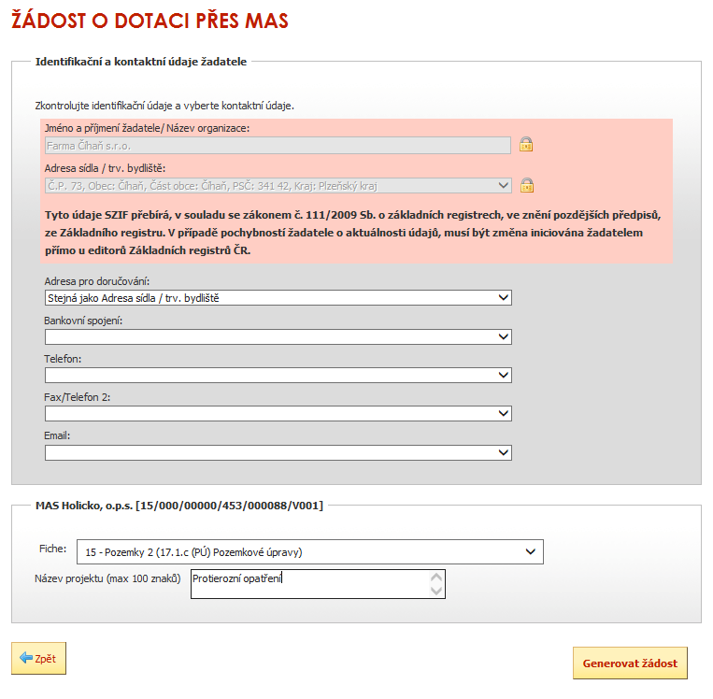
Generování formuláře žádosti
Vyplnit hlavičku
Vybrat Fichi z aktuální výzvy, v rámci které chce žadatel žádat
Zvolit název projektu
Generovat žádost

Slide 13
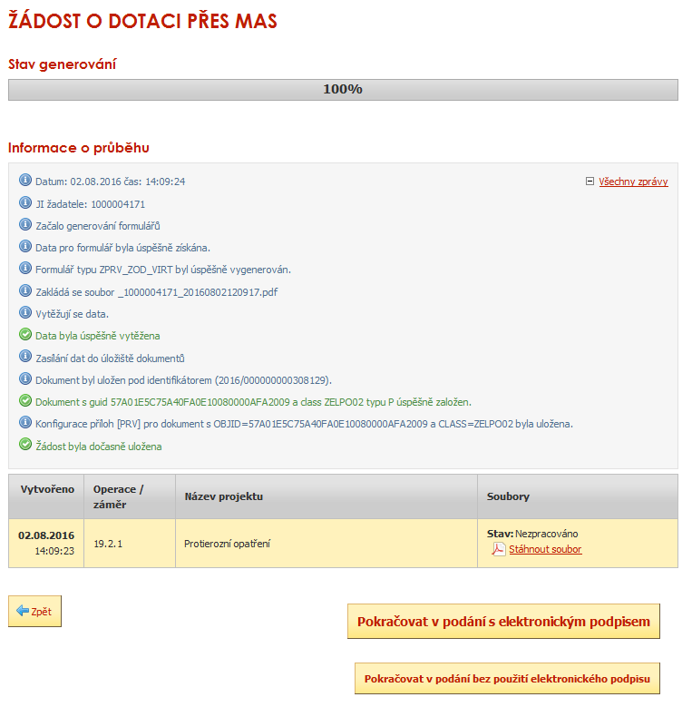
Generování formuláře žádosti
Stáhnout a uložit Žádost o dotaci do PC (nutné pro zobrazení Žádosti)

Slide 14
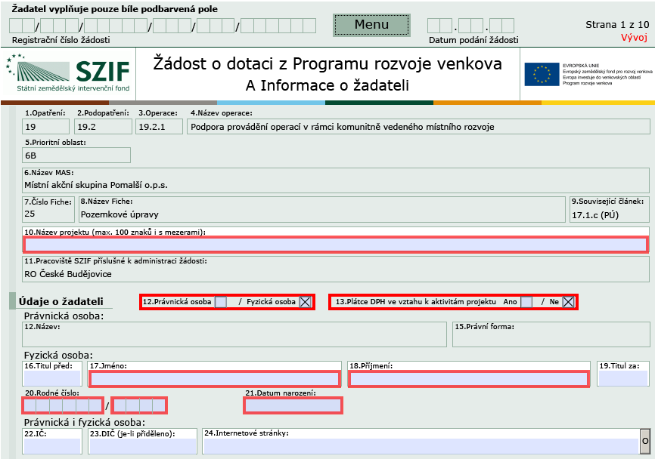
Formulář ŽoD
Důležité je vyplnit pole 12 a 13, aby se zobrazily všechny strany Žádosti
Pod tlačítkem MENU je umístěn instruktážní list

Slide 15
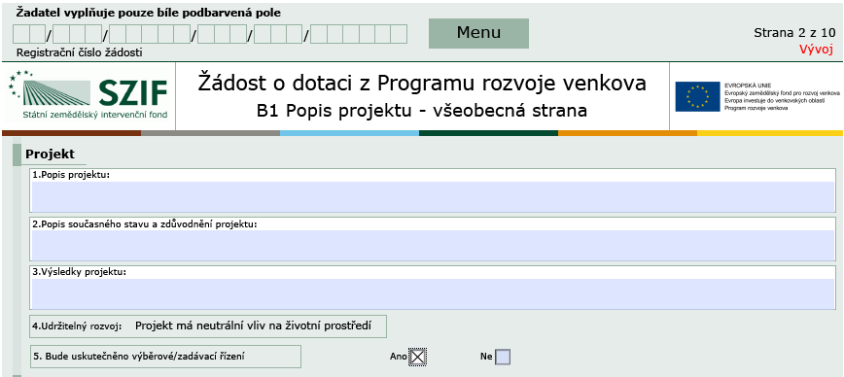
Formulář ŽoD

Slide 16
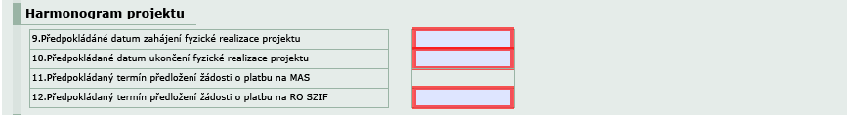
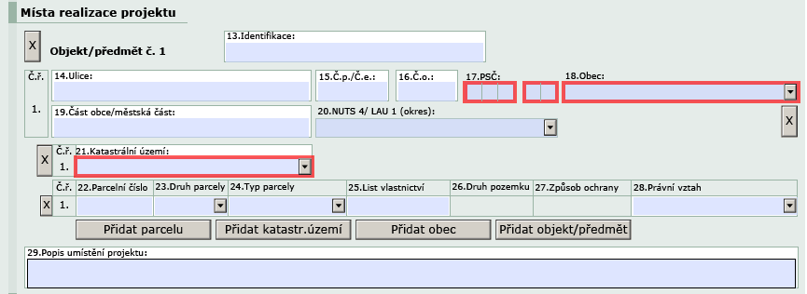
Formulář ŽoD
Automatický výpočet data předložení ŽoP na MAS
(15 kalendářních dní před termínem předložení na RO)

Slide 17
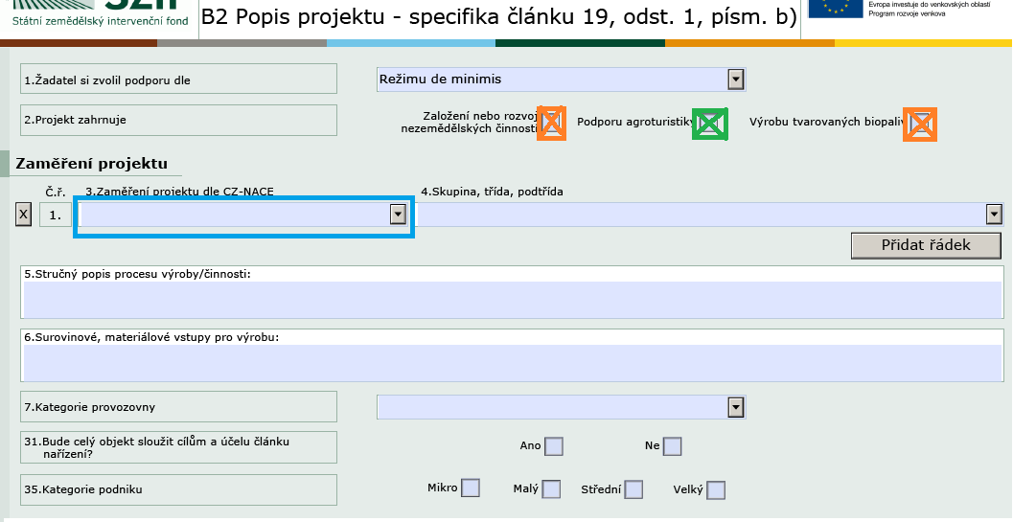
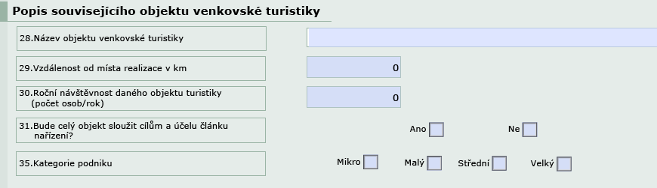
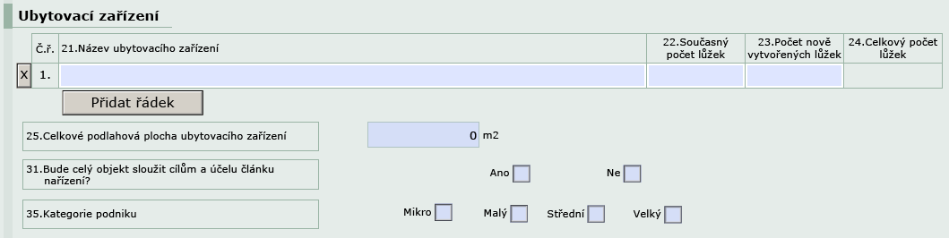
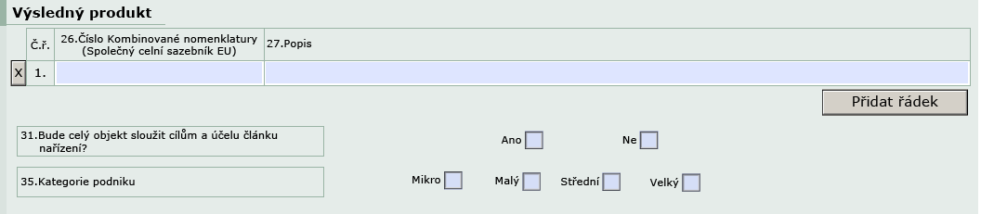
Specifické strany čl. 19.1.b – Podnikání a cestovní ruch
Při výběru CZ-NACE: R 93 (Sportovní, zábavní a rekreační činnosti) nebo I 56 (Stravování a pohostinství) se objeví sekce k nadefinování objektu venkovské turistiky (okruh 10 km, návštěvnost min. 2000 os./rok)

Slide 18
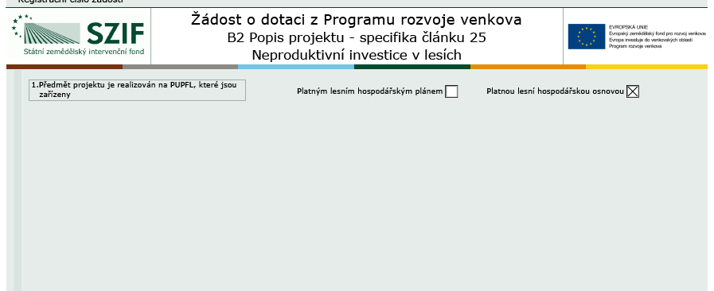
Specifické strany čl. 25 – Zpřístupnění přírody

Slide 19
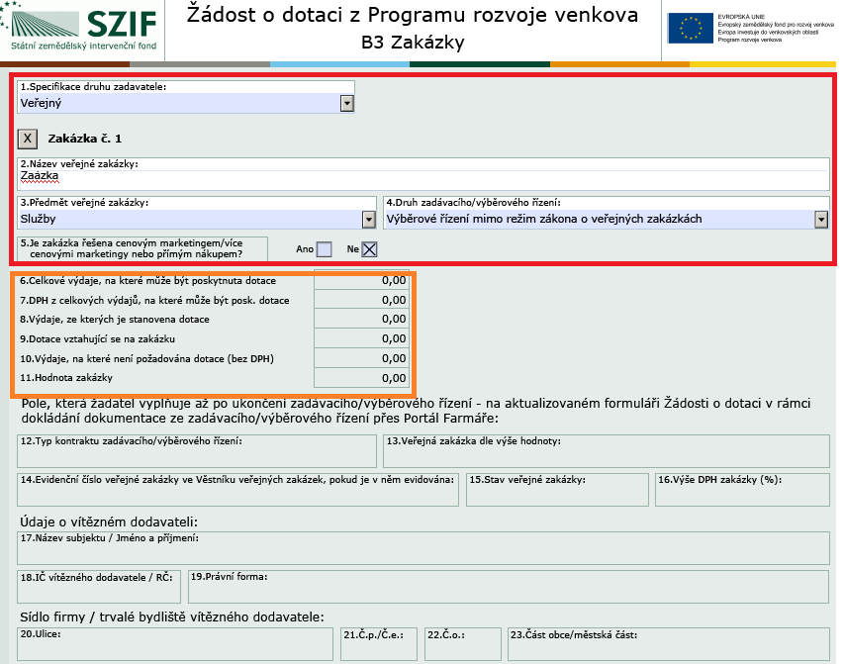

Formulář ŽoD
Nadefinování zakázky - vyplňuje žadatel zde na straně B3
Výše zakázky - automaticky se napočítává z údajů ze strany C1 – Výdaje projektu.

Slide 20
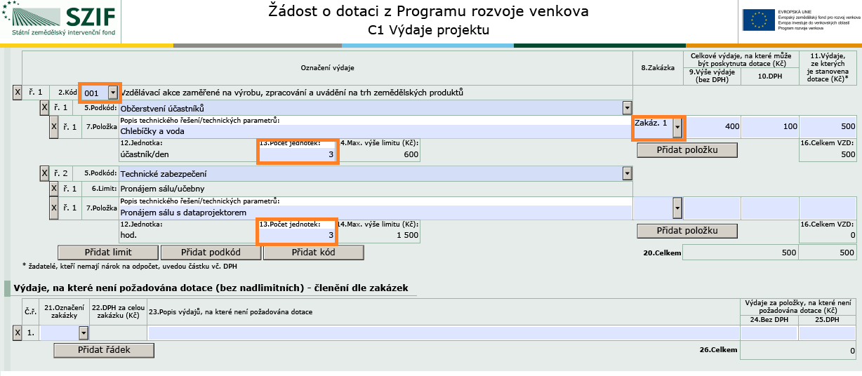
Formulář ŽoD
Přiřazení k zakázce

Slide 21
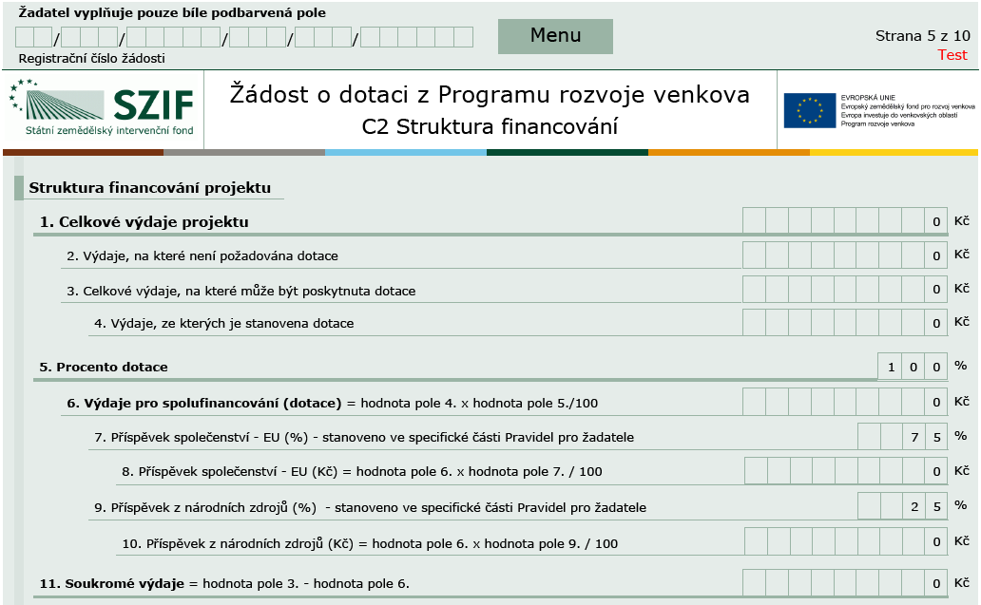
Formulář ŽoD
Přehled rozpočtu – vyplňuje se automaticky na základě údajů uvedených na předchozích stranách

Slide 22
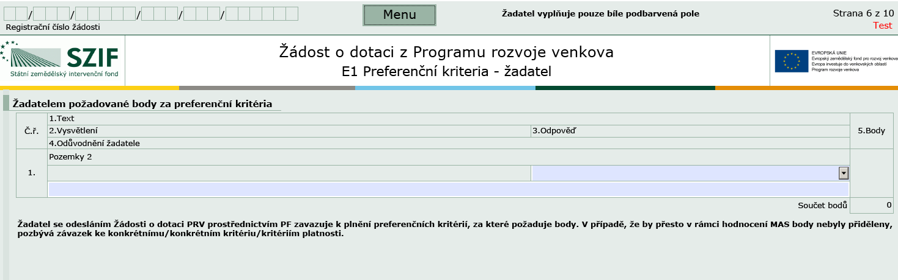
Formulář ŽoD

Slide 23
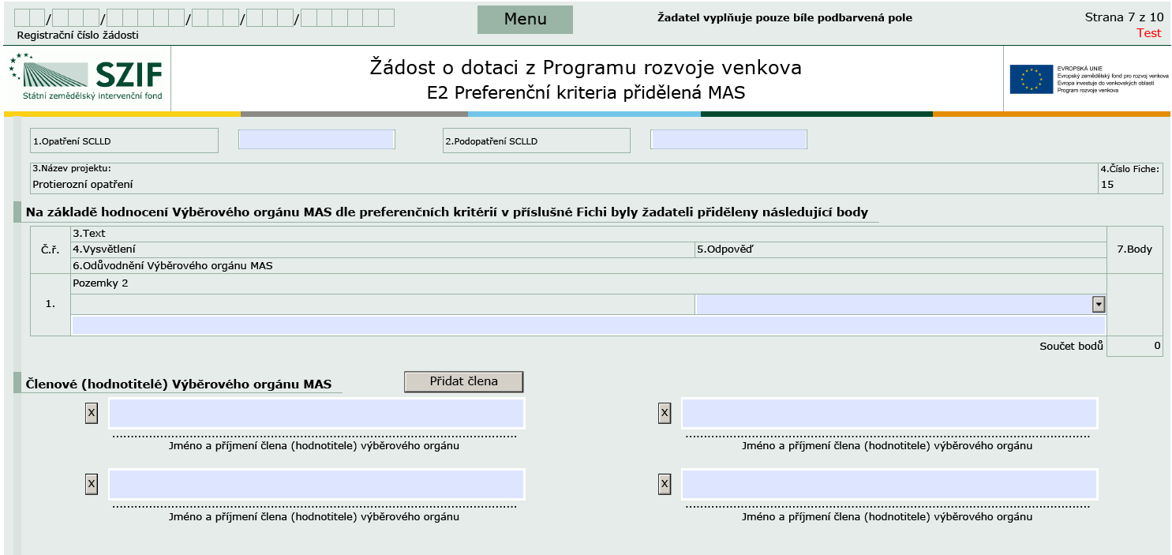
Formulář ŽoD
Žadatelem požadované bodové hodnocení v Žádosti o dotaci nemůže být ze strany žadatele po podání Žádosti o dotaci na MAS jakkoliv změněno a upravováno

Slide 24
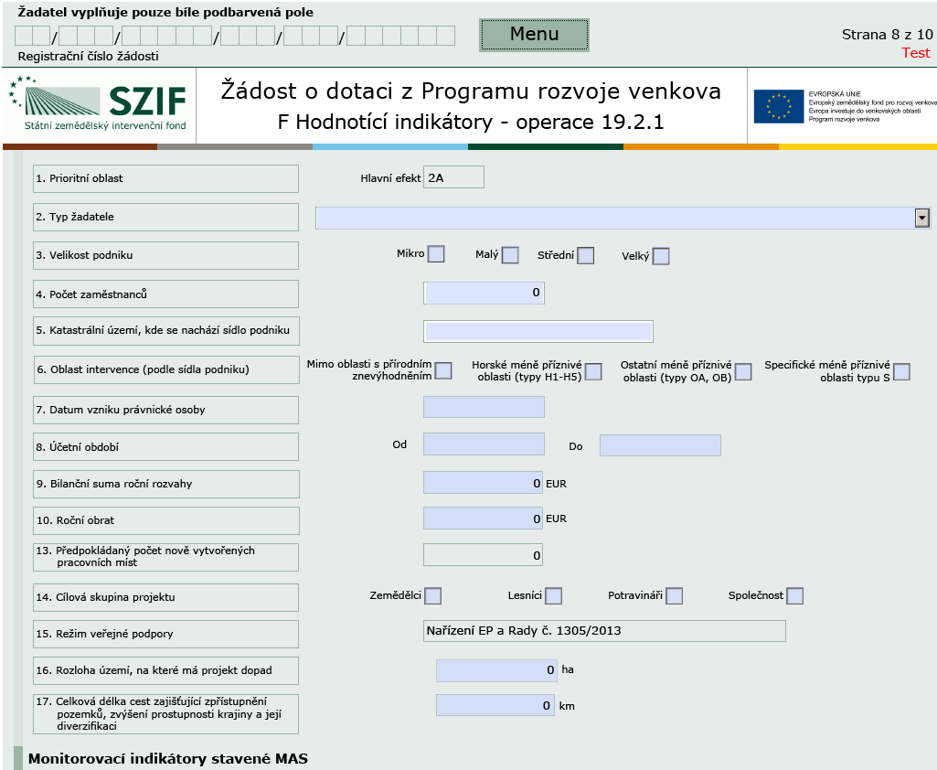
Formulář ŽoD

Slide 25
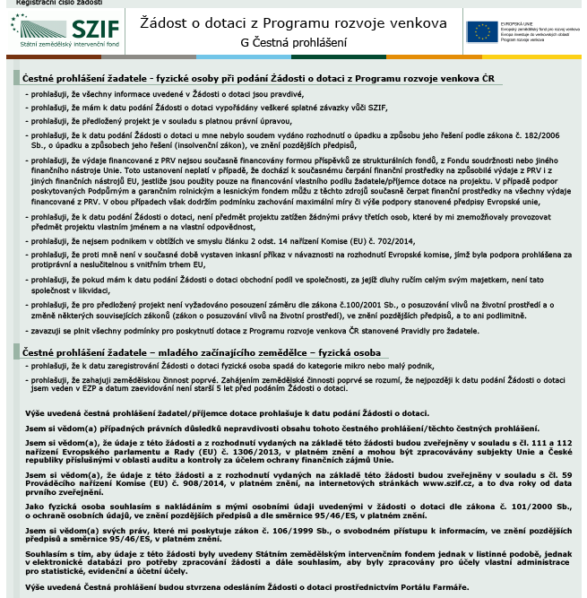
Formulář ŽoD
Nově - povinnost žadatelů identifikovat skutečné majitele dle zákona č. 253/2008 Sb., o některých opatřeních proti legalizaci výnosů z trestné činnosti a financování terorismu („AML zákon“). Každý žadatel, který není fyzickou osobou nebo právnickou osobou veřejného práva, musí uvést do formuláře Žádosti o dotaci formou čestného prohlášení seznam svých skutečných majitelů ve smyslu § 4 odst. 4 AML zákona. Pokud žádná fyzická osoba nenaplňuje definici skutečného majitele podle AML zákona, pak žadatel uvede do formuláře Žádosti o dotaci tuto skutečnost

Slide 26
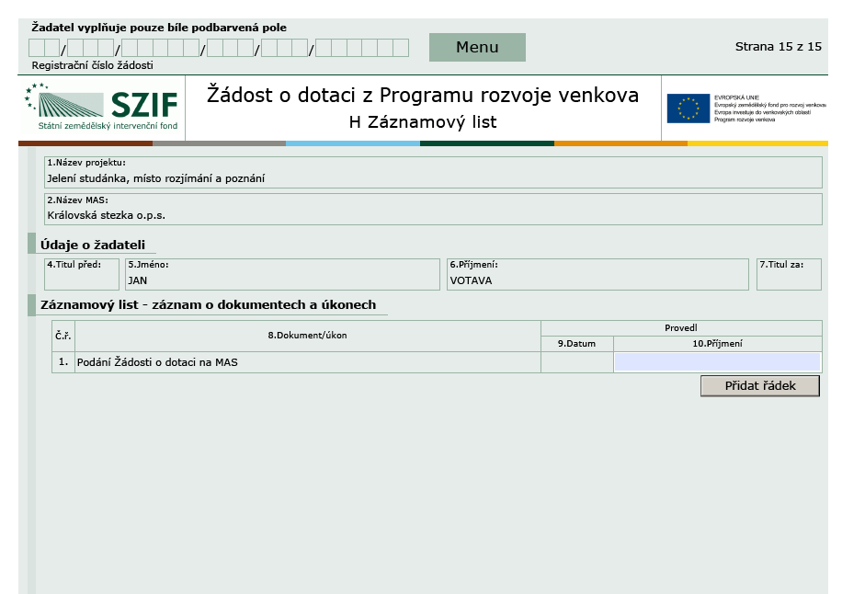
Formulář ŽoD
Vyplňuje MAS – zaznamenává jednotlivé úkony, které jsou s ŽoD prováděny
V případě potřeby může přidat řádek a provést záznam nad rámec požadovaných

Slide 27
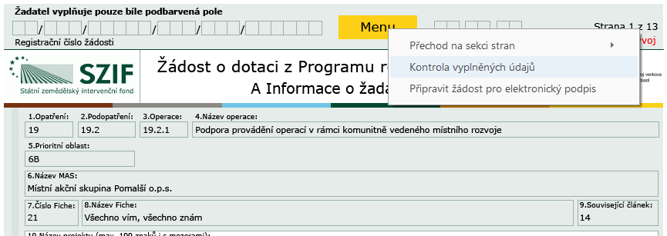
Kontrola ŽoD
Po vyplnění údajů je vhodné provést kontrolu:
MENU – Kontrola vyplněných údajů
Vyplněná žádost bude hlásit chybu, že není vyplněna sekce E2 – v pořádku, tu vyplňuje až MAS

Slide 28
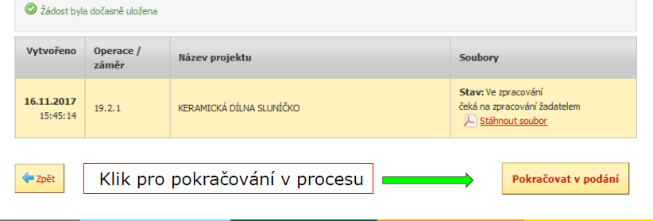
Podání ŽoD na MAS
Podání ŽoD včetně příloh v termínu stanoveném výzvou MAS!!!
Dle Manuálu k podání – přihlásit se na Portál farmáře, pokračovat v podání bez elektronického podpisu, nahrát žádost a přílohy, podat na MAS!
Žadatel podává ŽoD přes Portál farmáře i s přílohami (nascenované v pdf)
Následná administrace probíhá pouze přes Portál farmáře
Datum podání ŽoD = datum odeslání Žádosti přes PF
O podání Žádosti o dotaci včetně příloh na MAS obdrží žadatel potvrzení z
Portálu farmáře, při předložení listinných příloh, tištěné potvrzení od MAS
MAS zveřejní Seznam přijatých žádostí na internetových stránkách do 5
pracovních dní od ukončení příjmu

Slide 29
Administrativní kontrola
MAS – kontrola obsahové správnosti, kontrola přijatelnosti a dalších
podmínek vztahujících se na daný projekt
Kontrola zaznamenána do kontrolního listu
Zjištění nedostatků – MAS vyzve žadatele přes PF (emailem) k doplnění
ŽoD s pevně daným termínem
  Minimálně 5 pracovních dní
  Žadatel může provést opravu max. 2x
  Při nedoplnění = ukončení administrace
O výsledku provedených kontrol je žadatel informován MAS do
5 pracovních dní od ukončení kontroly

Slide 30
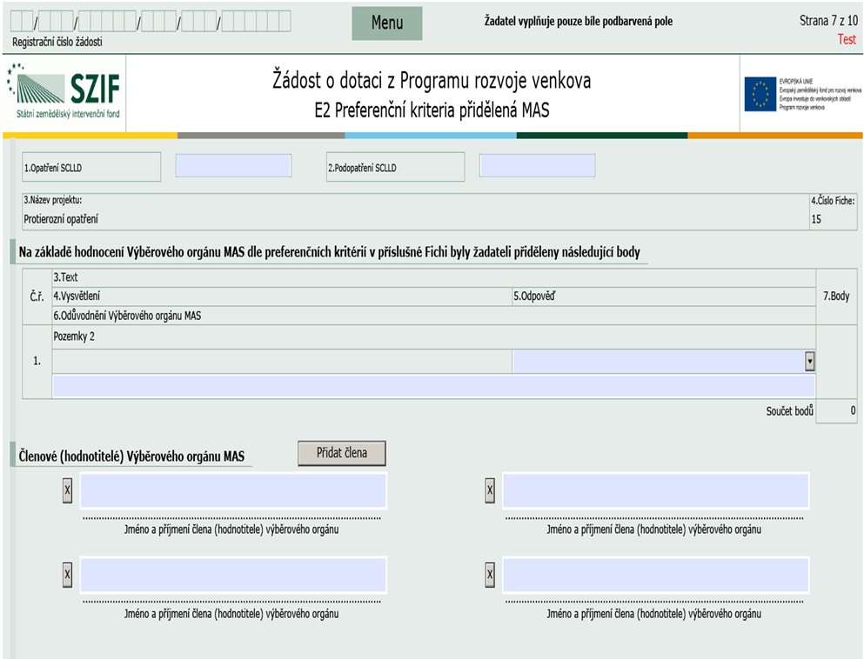
Hodnocení projektů
Výběrový orgán MAS – věcné hodnocení za každou Fichi dle předem
stanovených preferenčních kritérií v souladu s výzvou MAS
Výsledky hodnocení (bodování) včetně zdůvodnění MAS zaznamená/
přepíše do formuláře Žádosti o dotaci – strana E2
MAS stanoví pořadí projektů
na základě bodového ohodnocení a
finančních prostředků alokovaných na
danou výzvu/Fichi
  Do 20 pracovních dní od
  provedení věcného hodnocení

Slide 31
Hodnocení projektů
MAS informuje žadatele o výši přidělených bodů a vybrání/
nevybrání jeho ŽoD
  Do 5 pracovních dnů od schválení výběru projektů MAS
MAS vyhotoví Seznam vybraných a nevybraných Žádostí o dotaci
  Do 5 pracovních dnů od schválení výběru projektů MAS
Vybrané projekty (ŽoD) MAS elektronicky podepíše, přílohy
verifikuje a předá žadateli přes Portál farmáře
  Minimálně 3 pracovní dny před termínem registrace na RO SZIF (Viz. Výzva)
Žadatel nepotřebuje mít zřízen elektronický podpis!!

Slide 32
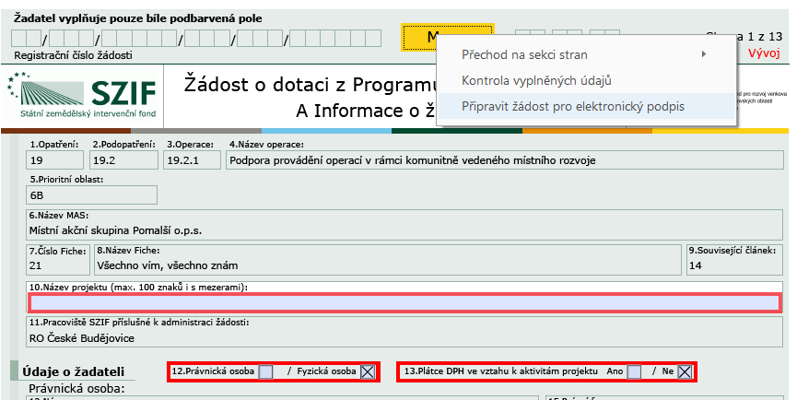
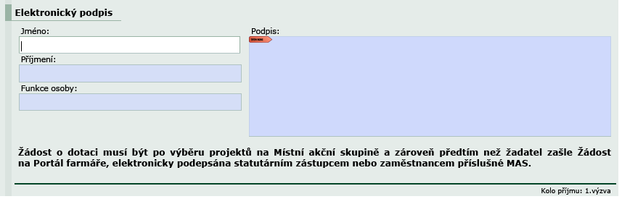
Elektronické podepsání
MAS podepíše ŽoD po provedení všech administrativních úkonů – po podpisu se ŽoD uzamkne

Slide 33
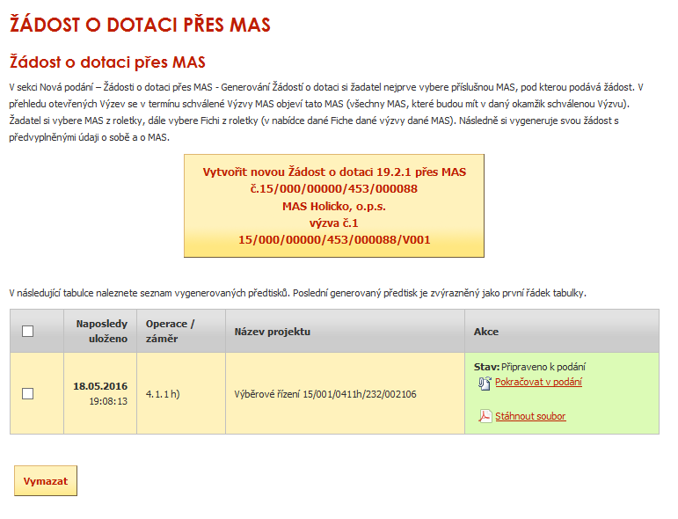
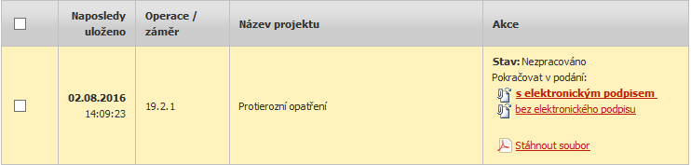
Registrace Žádosti o dotaci – ŽADATEL !!
Po obdržení podepsané ŽoD a příloh od MAS zaslaných přes Portál farmáře žadatel přes Portál farmáře pokračuje v podání
Je třeba vybrat možnost Pokračovat v podání S ELEKTRONICKÝM PODPISEM

Slide 34
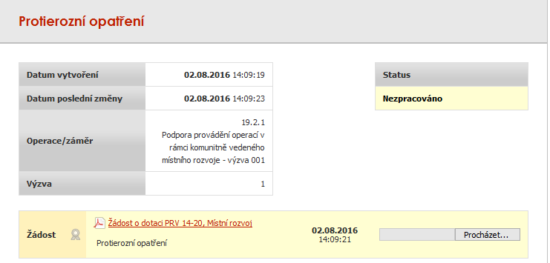
Registrace Žádosti o dotaci – ŽADATEL !!
Doplněný a zkontrolovaný formulář Žádosti o dotaci nahrát zpět v dalším kroku

Slide 35
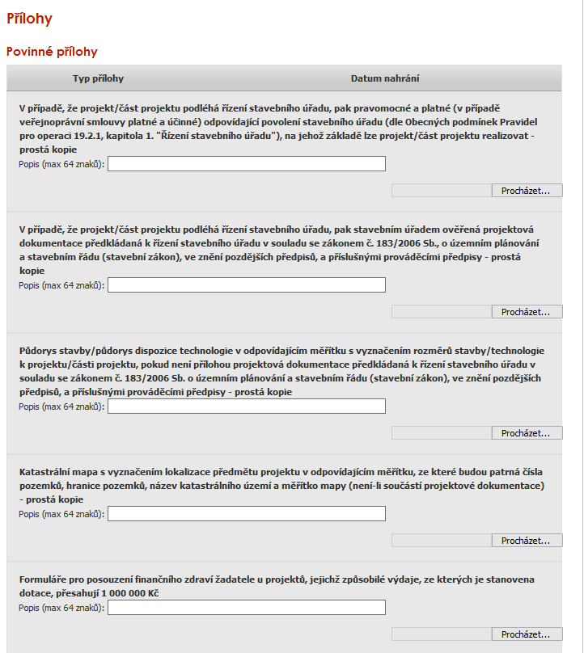
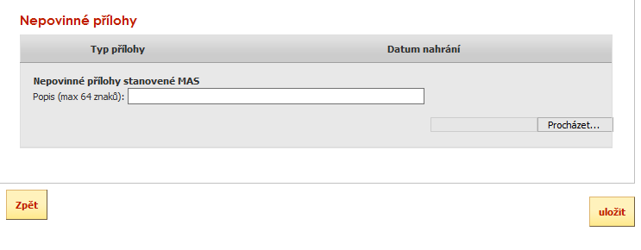
Registrace Žádosti o dotaci – ŽADATEL !!
Žadatel – přes PF pošle ŽoD na RO
SZIF
  Nejpozději do finálního termínu registrace na RO SZIF (Viz. Výzva)
Po nahrání ŽoD nahrát přílohy a proces uložit.

Slide 36
Administrace ŽoD na SZIF
RO SZIF – registrace ŽoD
RO SZIF – o zaregistrování ŽoD informuje žadatele přes Portál Farmáře do 14
kalendářních dnů
RO SZIF po registraci žádosti informuje MAS:
  O ukončení administrace (se zdůvodněním) – zjištění neodstranitelných nedostatků
  O vyzvání žadatele k odstranění nedostatků (do 56 kalendářních dnů)
  Doplnění neúplné dokumentace – žadatel předá MAS – MAS zkontroluje
    Pokud je nutné opravit doplnění, vyzve žadatele s pevně daným termínem k opravě
    MAS znovu kontroluje ŽoD - kontrola, el. podpis, verifikace - předá žadateli
    Žadatel – pošle opravenou ŽoD přes PF na RO SZIF nejpozději v termínu stanoveném v Žádosti o doplnění neúplné dokumentace (14 kalendářních dnů od vyhotovení Žádosti o doplnění neúplné dokumentace)
Pouze 1 doplnění na RO SZIF ze strany žadatele!

Slide 37

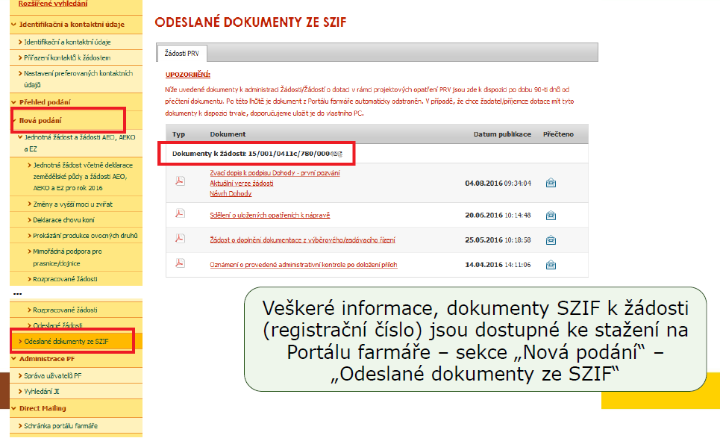
Odeslané dokumenty ze SZIF

Slide 38
Další informace
Přílohy
Finanční zdraví
  Hodnocení FZ se provádí za poslední 3 uzavřená účetní období, tj. tři po sobě navazující období bezprostředně předcházející roku podání žádosti
  Pokud byl podnik založen nebo fyzická osoba zahájila činnost (tj. subjekt bez historie), pak se finanční zdraví prokazuje pouze za 2 uzavřená účetní období
  Podkladem pro hodnocení FZ jsou vyplněné formuláře, které mají formu pdf. Formuláře se vygenerují na Portálu farmáře v závislosti na způsobu vedení účetnictví, nebo daňové evidence. Postup pro doložení pdf formulářů je zveřejněn na stránkách SZIF.
Konzultace

Slide 39


Děkuji za pozornost

